Slide 1

Bachelor në;Teknologji Informacioni dhe Komunikimi, Viti II, Sisteme Multimediale!
Projekt: Ndërtimi i një faqe Web
Tema: Faqe parfumesh
Pershkrimi I punes:
Ne faqen web do te mundesohet qe te shikohet parfumet
Te ndryshme qe mund te zjidhni qe te blini
Punoi:Mateo Caka, Ergi Hidri
Email: mateo.caka@fshnstudent.info
Ergi.hidri@fshnstudent.info
• Pranoj:Anxhela Kosta
Email: anxhela.kosta@unitir.edu.al

Slide 2
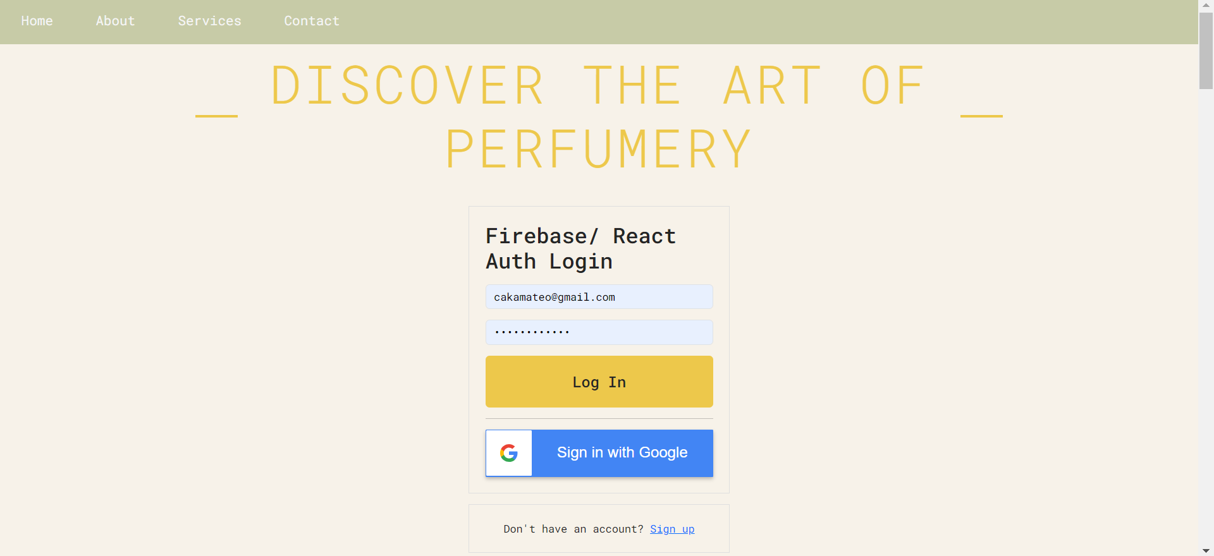
Faqa e pare:
Një pamje e thjshtë e faqes
tonë qe mbane:
Login që eshte lidhur me
Firebase qe eshte online per
te mbajtur te dhenat e personave te
Loguar edhe ato qe bejn Sign Up
Nje NavBar qe ka Home/About/Services/Contact

Slide 3
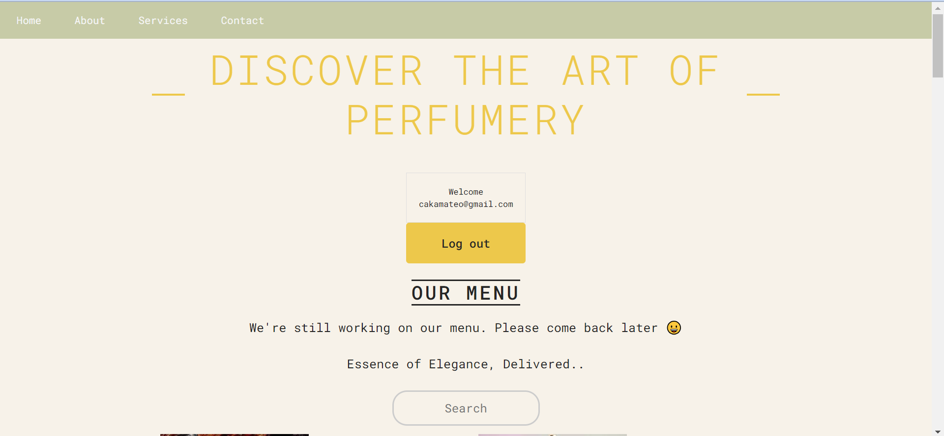
Ketu eshte kur useri eshte bere login ne faqe

Slide 4
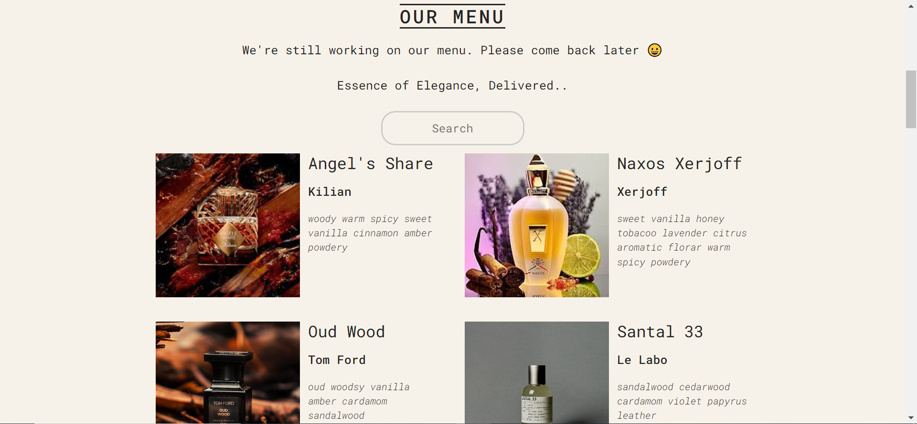
Ketu kemi listuar disa nga parfumet qe faqja jone mbane qe
Neqoftese klikoni ne icon ka me shume informacione per parfumin

Slide 5
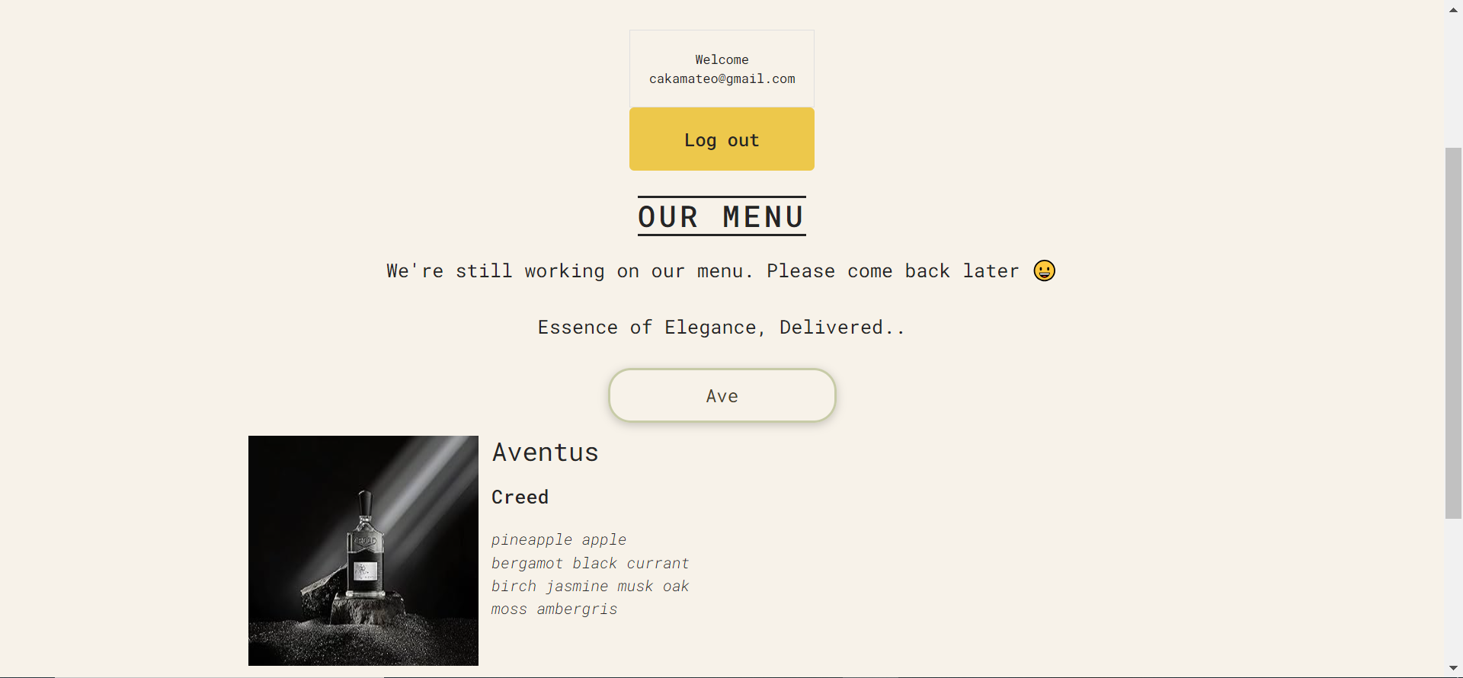
Useri pasi eshte bere login kerkon per parfumin qe deshiron pa pasur
Nevoj qe te bej scroll ne te gjithe faqen

Slide 6
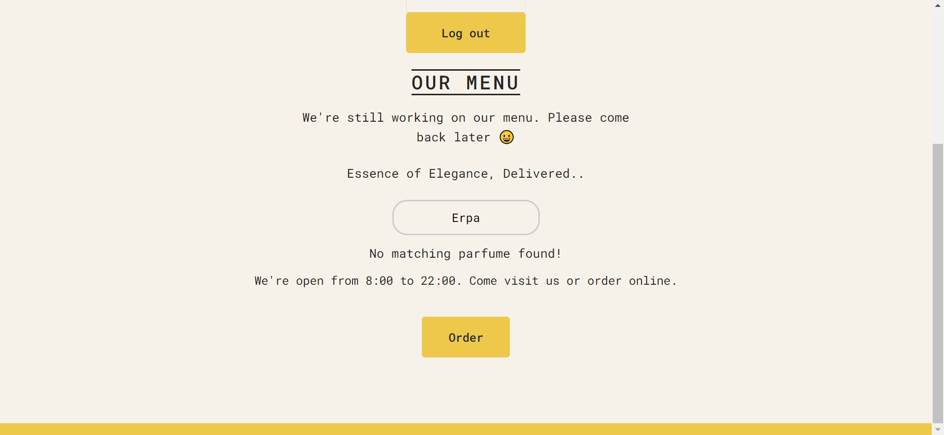
Neqoftese neve nuk do ta kemi parfumi qe useri deeshiron do te dali
Kjo lloje pamje,duke qene se e kemi klasifikuar qe neve jemi duke punar
Per menun tone te parfumeve :)

Slide 7
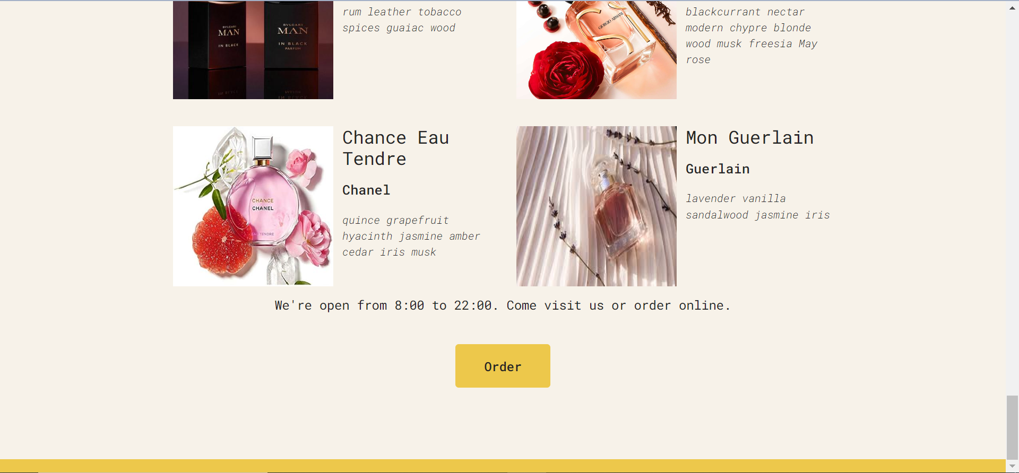
Kjo eshte fundi I faqes qe eshte edhe butoni order qe mund ta blini parfumin tuaj

